Slide 1

3.6 不买贵的只买对的
在琳琅满目的市场里选购商品.
“不买贵的，只买对的”！
哪些商品、买多少才是“对的”？
“消费者追求最大效用”——经济学的最优化原理.
用数学建模方法帮助决定商品的选择——效用函数.

Slide 2
效用函数
定量描述吃下面包、缓解饥饿、满足生理和心理需求程度的变化.
U(x) ~ 吃x片面包获得的满足程度(面包产生的效用).
△U(x)=U(x) -U(x-1) ~ 吃1片面包所产生效用的增量.
x | 0 | 1 | 2 | 3 | 4 | 5 | 6 | 7 | 8 | 9 | 10
U(x) | 0 | 10 | 20 | 28 | 35 | 40 | 43 | 45 | 46 | 46 | 44
△U(x) |  | 10 | 10 | 8 | 7 | 5 | 3 | 2 | 1 | 0
50
U
40
U(x)
30
U(x)递增, 增长渐慢, 曲线上凸.
20
10
x
0
0
1
2
3
4
5
6
7
8
9
15
Δ
U
10
△U(x)
△U(x)≥0, 递减, 曲线下降.
5
0
0
1
2
3
4
5
6
7
8
9
x

Slide 3
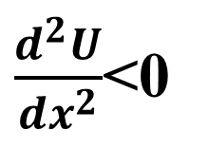
效用函数 (utility function)
效用~人们在商品或服务消费中获得的生理、心理上的满足程度.
效用函数U(x) ~ 数量为x的某种商品产生的效用.
dU(x)/dx ~x增加1个单位U(x)的增量.
边际效用
典型的效用函数
U(x)>0, 递增渐慢
dU(x)/dx >0, 递减
dU(x)/dx

Slide 4
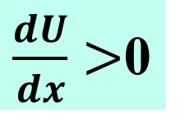
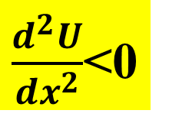

效用函数 U(x)
“边际效用递减”~ 经济学中普遍、重要的法则.
现实生活中的诸多表现.
效用函数和边际效用特性的数学表述：
效用递增
dU(x)/dx
边际效用递减

Slide 5
无差别曲线
U(x, y) ~ 两个变量x, y的效用函数
x片面包和y根香肠的组合
A1 ~1片面包加4根香肠
A2~ 4片面包加1根半香肠
A3~7片面包加1根香肠
几种组合的效用函数相等
A1, A2, A3连成一条曲线
U(x, y)=u₁ (u₁ 常数)
无差别曲线 ~ 效用函数的几何表示.
等效用线

Slide 6
无差别曲线
效用函数 U(x, y)=u的几何表示
B1(2片面包加5根香肠), B2, B3连成无差别曲线.
U(x, y)=u₂ (u₂ > u₁)
C1(1片面包加2根香肠), C2连成无差别曲线.
y
U(x, y)=u₃ (u₃ < u₁)
U(x,y) = u
效用函数值u增加
u增加
无差别曲线上移
O
x

Slide 7
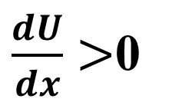
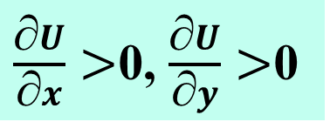
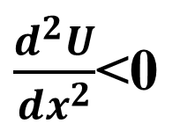
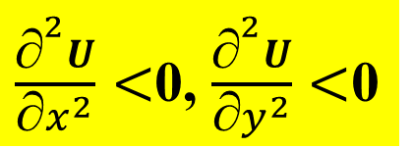
无差别曲线 U(x, y)=u
一元函数U(x)
二元函数U(x,y)
效用递增
边际效用递减
a=1, α=1/3, β=1/2
典型的效用函数

Slide 8
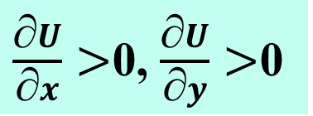
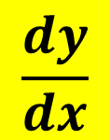
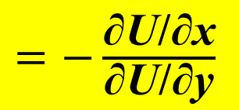
无差别曲线的特性
y
U(x, y) =u
几何直观
下降
下凸
互不相交
u增加
“下降”的数学解释
O
x
无差别曲线上效用函数U(x, y)=u不变
x↑→y↓
隐函数U(x, y)=u
y=y(x)
无差别曲线斜率为负
求导公式
<0

Slide 9
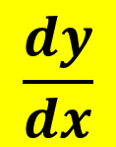
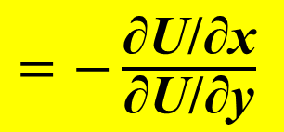
无差别曲线的特性
下降
下凸
互不相交
“下降”的经济学解释
y
U(x, y) =u
2种可以相互替代的商品x, y
--△y
P
u增加
△x
边际效用∂U/∂x, ∂U/∂y
0
x
用△x替代△y后效用不变
(△x>0, △y<0）
△x→dx
△y→dy
<0

Slide 10
无差别曲线的特性
下降
下凸
互不相交
y
“下凸”的经济学解释
U(x, y) =u
− △y₁
P₁
u增加
2种可以相互替代的商品x, y
△x₁
P₂
P₁ ~ x少, y多
P₂ ~ x多, y少
− △y₂
△x₂
O
x
△x₂=△x₁
(− △y₂)<(− △y₁)
“物以稀为贵”
−△y₂/△x₂ (P₂的替代率)< −△y₁/△x₁ (P₁的替代率)
“边际替代率递减”
−dy/dx 对x的导数为负
曲线下凸（凸向原点）

Slide 11
无差别曲线的特性
下降
下凸
互不相交
“互不相交”的解释
y
U=u₂
U(x, y) =u
如果无差别曲线U(x, y)=u₁与U(x, y)=u₂ 相交于P.
u增加
U=u₁
P
u₁≠ u₂
O
x
则交点P的效用函数将取2个不同的数值u₁, u₂ .
不可能!

Slide 12
效用最大化模型
已知甲乙两种可替代商品的效用函数, 用一定数额的钱购买多少甲、多少乙？
问题
由效用函数最大确定购买数量.
效用最大化原理
x, y ~购买甲乙商品数量
U(x, y) ~效用函数
p₁, p₂~甲乙商品的单价
s ~ 准备付出的钱
效用最大化模型

Slide 13
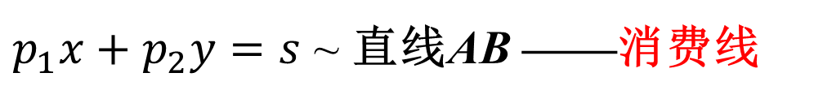
效用最大化模型
模型求解——几何分析
U(x, y)=u ~下降、下凸、互不相交的无差别曲线.
AB必与一条无差别曲线l
相切于Q点——消费点
y
·
U(x,y) = u
A
s/p₂
Q₁
y₁
u增加
消费点Q (x, y)的U(x, y)最大
Q
y
AB与l₁交点Q₁, U(x₁, y₁)< U(x, y)
l
B
O
x₁
x
s/p₁
x

Slide 14
效用最大化模型
模型求解——二元函数条件极值
拉格朗日乘子
边际效用之比=价格之比
效用函数最大

Slide 15
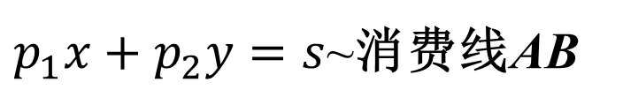
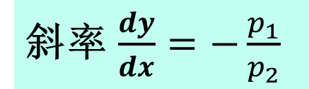
效用最大化模型
几何分析与条件极值结果的一致
无差别曲线 l ~ U(x, y)=u
斜率
AB与l相切于Q
斜率相等
y
·
U(x,y) = u
A
s/p₂
u增加
y
Q
l
x
B
x
O
s/p₁

Slide 16
效用最大化模型
求解
购买两种商品费用之比等于参数α与β之比，与商品价格无关.
α, β ~ 两种商品效用或消费者偏爱的度量.

Slide 17
效用最大化模型
推广到n种商品
x₁, x₂,…, x_{n}~购买商品数量
U(x₁, x₂,…, x_{n}) ~效用函数
p₁, p₂,…, p_{n} ~ n种商品单价
s ~ 准备付出的钱
求解
单位金额的边际效用
各种商品单位金额的边际效用相等时效用函数最大.

Slide 18
效用最大化模型的应用
怎样才能“不买贵的，只买对的”？
草莓、芒果和桔子每千克价格为15元,10元和5元, 准备花100元采购, 怎样分配这笔钱？
问题
分析
p₁, p₂, p₃ ~ 3种水果价格
x₁, x₂, x₃ ~ 购买数量
效用最大化模型
需确定3种水果的效用函数U(x₁, x₂,x₃)或边际效用.

Slide 19
怎样才能“不买贵的，只买对的”？
确定效用函数U(x₁, x₂,x₃)或边际效用的办法
办法一
采用现成的效用函数表达式
按照 α:β:γ 分配100元
3种水果的效用或偏爱
α=6/10, β=1/10, γ=3/10
60元买4kg草莓, 10元买1斤kg芒果, 30元买6kg桔子.

Slide 20
怎样才能“不买贵的，只买对的”？
办法二
给出每买1kg草莓,1kg芒果,1kg桔子效用函数的增加值(边际效用).
数量 | 1 | 2 | 3 | 4 | 5 | 6 | 7 | 8
草莓 | 24 | 21 | 20 | 18 | 16 | 15 | 13 | 10
芒果 | 12 | 10 | 9 | 8 | 6 | 5 | 3 | 2
桔子 | 15 | 12 | 10 | 9 | 7 | 6 | 5 | 5
p₁=15, p₂=10, p₃=5,
p₁: p₂: p₃=3:2:1
计算3种水果单位金额的边际效用

Slide 21
怎样才能“不买贵的，只买对的”？
办法二
3种水果单位金额的边际效用
数量 | 1 | 2 | 3 | 4 | 5 | 6 | 7 | 8
草莓 | 8 | 7 | 20/3 | 6 | 16/3 | 5 | 13/3 | 10/3
芒果 | 6 | 5 | 9/2 | 4 | 3 | 5/2 | 3/2 | 1
桔子 | 15 | 12 | 10 | 9 | 7 | 6 | 5 | 5
8 | 7
20/3 | 6
p₁=15 p₂=10 p₃=5
6
15
12
10 | 9
7
6
按照3种水果单位金额边际效用从大到小的顺序，每次增加1kg购买量，直到花完准备付出的100元.
5+
5+
5+
5+
15+
15+
5+
15+
15+
10+
5
=100
4kg草莓, 1kg芒果, 6kg桔子.

Slide 22
对办法一和办法二的分析
办法一
按照 α:β:γ 分配s元
购买量x₁, x₂, x₃连续
s =60 , α=6/10, β=1/10, γ=3/10
36元买2.4kg草莓, 6元买0.6kg芒果, 18元买3.6kg桔子.
办法二
边际效用在离散点x₁, x₂, x₃=1, 2, …得到.
购买量离散
s = 60元不一定恰好花完.

Slide 23
怎样才能“不买贵的，只买对的”？
3种水果单位金额的边际效用
数量 | 1 | 2 | 3 | 4 | 5 | 6 | 7 | 8
草莓 | 8 | 7 | 20/3 | 6 | 16/3 | 5 | 13/3 | 10/3
芒果 | 6 | 5 | 9/2 | 4 | 3 | 5/2 | 3/2 | 1
桔子 | 15 | 12 | 10 | 9 | 7 | 6 | 5 | 5
p₁=15 p₂=10 p₃=5
100元买4kg草莓, 1kg芒果, 6kg桔子.
芒果比桔子贵，但芒果买的比桔子少.
芒果(单位金额的边际)效用比桔子小.
效用最大化的结果
“不买贵的，只买对的”！

Slide 24
小结与评注
效用函数把对商品主观、感性的偏爱提升为满足生理、心理需求的效率, 将效用转化为经济行为.
效用最大化原理一定程度上刻画了消费的合理性.
利用无差别曲线可以通过图形直观, 定性地讨论效用最大化原理以及实际应用中的问题.
对于效用是否是一个数值函数仍有争论，一些人主张用“偏爱”代替“效用”，偏爱只有顺序的先后，没有数值大小的区分.

